Slide 1
Římská expanze ve východním Středomoří

Slide 2
Situace v Římě
Vleklé boje v Hispánii
Klid v Africe
Nevyřízené účty na Východě

Slide 3
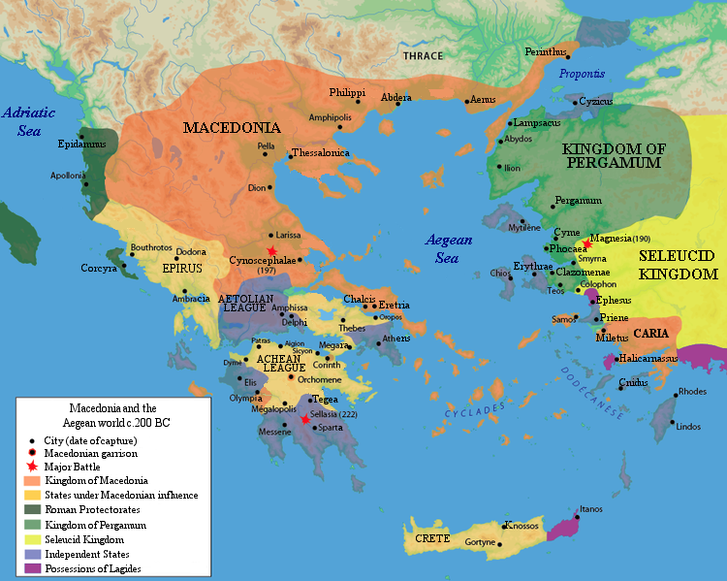
Situace v Řecku

Slide 4
Římané poprvé v Řecku
V roce 229 intervence proti Illyrům ve prospěch Korkýry
Pod římskou ochranou Korkýra a řecké kolonie na jihu Illýrie

Slide 5
První makedonská válka (214-205)
Jeden z důsledků římských porážek v druhé punské válce
Makedonie, Achajský spolek a několik menších států (vč. např. Boiótie) x Řím, Aitólský spolek, Pergamon a několik menších států (vč. např. Sparty)
V zásadě patový výsledek, Římané donuceni k nevelkým ústupkům v Illýrii, na druhou stranu se nemuseli ve válce výrazněji angažovat (flotila a většinou jedna legie)

Slide 6
Druhá makedonská válka (200-197)
Narušení rovnováhy v regionu – syn zemřelého Ptolemaia IV. měl 6 let, Antiochos III. a Filip V. se snaží o zisky na úkor Egypta → Rhodos a Pergamon se obracejí na Římany
Řím diplomaticky odstaví Antiocha (který ovládne Koilé-Syrii a Ptolemaiovské državy na jihu Malé Asie) a Achajský spolek (zatažen do drobnějších konfliktů na Peloponésu)
Řím, Rhodos, Pergamon, Aitólský spolek a další x Makedonie a minimum spojenců
Titus Quinctius Flamininus, konsul 198, 197 vítězí u Kynoskefal

Slide 7
Válka s Antiochem (Syrská) (192-188)
Řím, Achajský spolek, Pergamon, Rhodos, Makedonie x Seleukovská říše (Antiochovi radil mj. Hannibal), Aitólský spolek
Neúspěšný pokus Antiocha III. „osvobodit“ Řecko (poražen u Thermopyl)
Přechod Římanů do Asie, Antiochos rozdrcen v bitvě u Magnesie (190)
Antiochos přistupuje na velmi tvrdé podmínky (Apamea, 188) – vyklizení Malé Asie, vysoké reparace, vydání slonů, omezení flotily na 12 lodí…

Slide 8
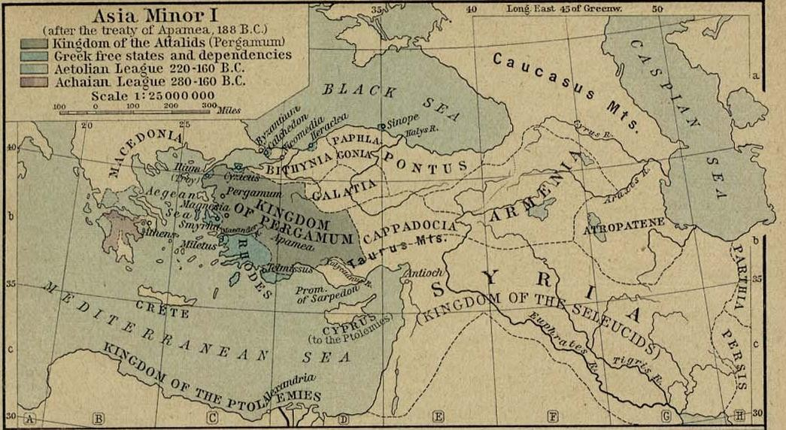
Stav po uzavření míru v Apamei

Slide 9
Třetí makedonská válka (171-168)
Řím, Pergamon, posily od menších spojenců x Makedonie, Epeiros, část Illyrů
Lucius Aemilius Paulus (konsul 168, syn Lucia Aemilia Paula, zabitého u Cannae, otec Publia Cornelia Scipiona Aemiliana) porazí makedonského krále Persea u Pydny
Makedonie rozdělena do čtyř oddělených států, města v Epiru, která podpořila Persea, byla vypleněna a na 150 000 lidí prodáno do otroctví

Slide 10
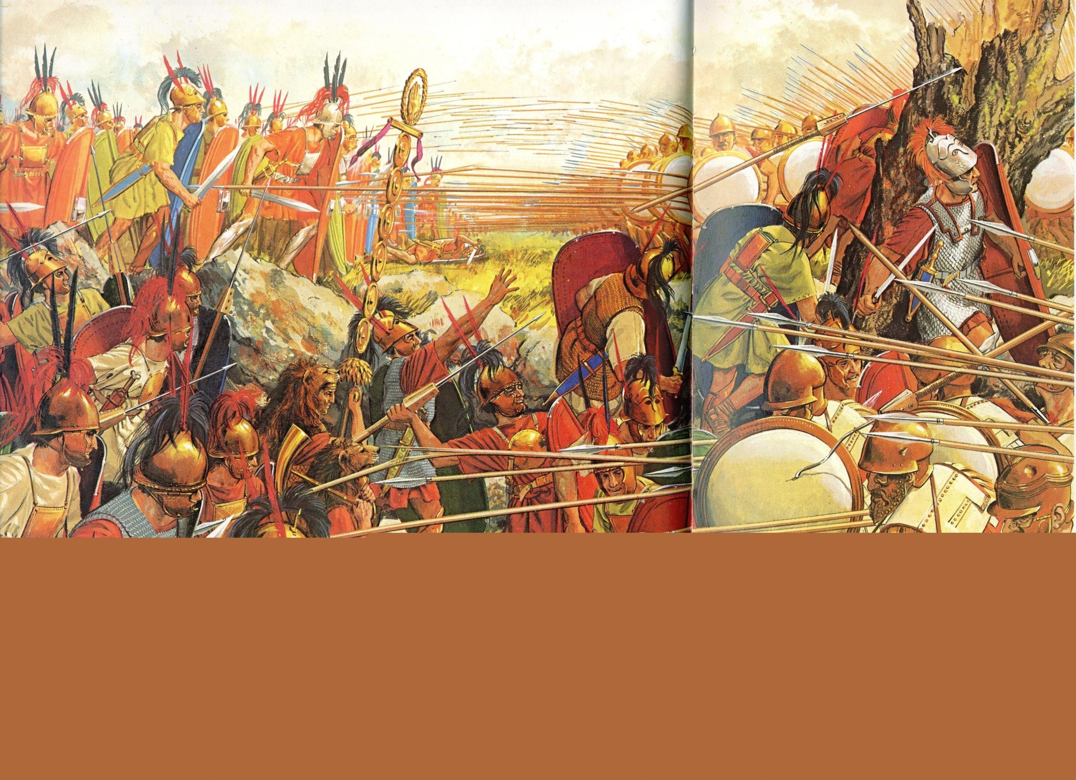

Slide 11
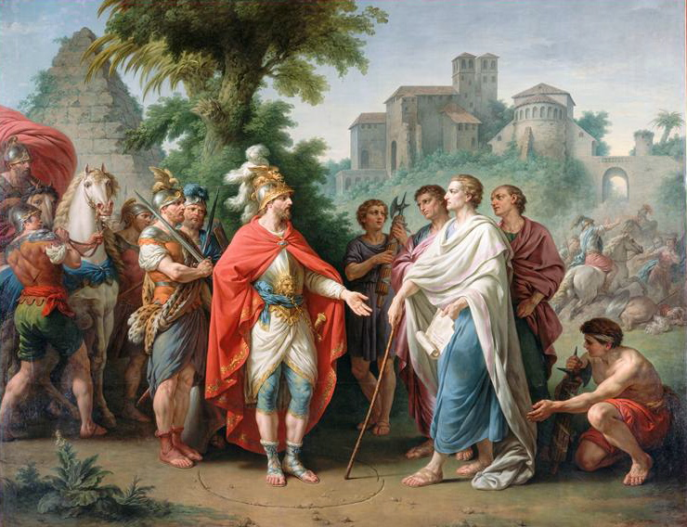
Gaius Popilius Laenas (168)

